Slide 1
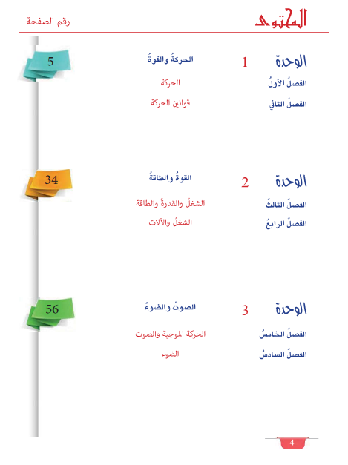

دروس العلوم للكورس الثاني

Slide 2
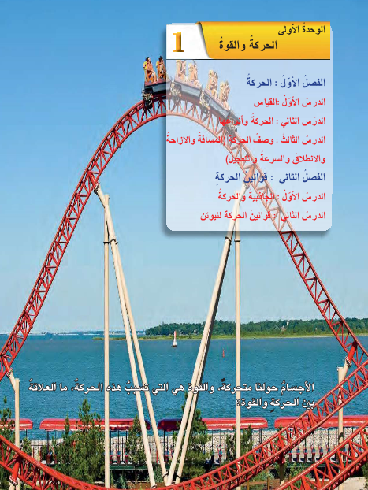

Slide 3
الدرس الأول : القــــــياس
أهداف الدرس
نُعرف القياس
نُبين أهمية القياس
ماهي عناصر القياس ؟
نُصنف الكميات الفيزيائية تبعًا لطريقة وصفها وقياسها , ونقارن بينهما .
ماهي أنظمة وحدات القياس ؟
نوضح بعض ادوات القياس المستخدمة في الفيزياء .
نتعرف على البادئات واستخدامها.

Slide 4
القياس : هو طريقة لوصف الكميات والتعبير عنها بأرقام .
س/ مــا هــي أهميـــــة القـــــياس ؟ أو بصيغة أُخرى
ت/قياس الكميات الفيزيائية مهم جداً , لماذا ؟
_وذلك لوصفها , كي يسهل علينا إدراكها وتفسيرها .
س/ ماهي عناصر القياس ؟
_ للقيـاس ثلاث عناصر أساسية وهي :
1-الكمية الفيزيائية
2-نظام وحدات القياس
3-الآلات أو أدوات القياس

Slide 5
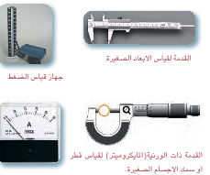
كيف نصنف الكميات الفيزيائية ؟
تصنف الكميات الفيزيائية تبعاً لطريقة وصفها وقياسها الــى ..
الكميات المقدارية {القياسية} : وهي الكميات التي توصف بذكر مقدارها ووحدة قياسها , مثل الحجم ’ الكتلة ’ المسافة .
الكميات الاتجاهية:وهي الكميات التي توصف بذكر مقدارها واتجاهها مع ذكر وحدة قياسها , مثل الإزاحة ’ السرعة ’ التعجيل ’ القوة .
ادوات واجهزة القياس :وهي أجهزة وأدوات تستخدم في عملية قياس الكميات الفيزيائية مثل القدمة والأميتر والمانومتر (جهاز قياس الضغط) ومنها ..

Slide 6
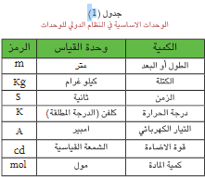
أنظـمــة وحــدات الـقــياس
النظام البريطاني للوحدات {باوند , قدم , ثانية }
النظام الكاوسيُّ للوحدات {غرام ,سنتيمتر ,ثانية }
النظام الدولي للدوحدات(SI) هو المتبعُ حالياً في البحوث والدراسات العلمية والتبادلات التجارية يشمل سبع وحدات أساسية كما في الدول ادناه ...

Slide 7
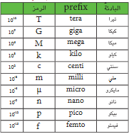
1x10⁻⁶m
البـــادئـات
وهي عـبارات تسـبق الوحـدة وتكـتب كــدالة أُسـية للرقم عشـرة .
مثلاً قطر كرية الدم الحمراء (0.000001m) يعبر عنه
(1x10⁻⁶m)
وبإستخدام البادئات يصبح 1µm)) وتقرأ واحد مايكرو متر .

Slide 8
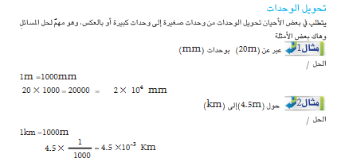

Slide 9
الدرس الثاني : الحركة وأنواعها
أهداف الدرس
معرفة تعريف الحركة ، ونُميز بين الحركة والسكون .
أن نقارن بين أنواع الحركة .
أن نوضح مفهوم مسار الحركة .

Slide 10
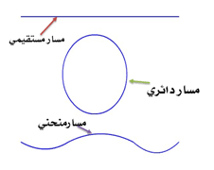
س/ ما الحركة ؟ ما الجسم الساكن ؟ وما الموقع ؟.
ج/
الحركة : تغيير مستمر في موقع الجسم نسبة الى جسم آخر يكون ثابتًا ، والحركة مفهوم نسبي يعتمد على موقع النقطة الثابته الذي يقوم بوصف الحركة .
الجسم الساكن : هو الجسم الذي لا يغير موقعه بالنسبة لنقطة ثابتة مع مرور الزمن .
الموقع: هو مكان وجود الجسم ،يحدد بالبعد والأتجاه بالنسبة الى جسم آخر يكون ثابتًا .
س/ ما مسار الحركة ؟
ج/ هو الخط الواصل بين مختلف المواقع التي يمر من خلالها الجسم المتحرك أثناء حركته ، وممكن أن يأخذ المسار اشكال متنوعة مثل ..
1- مسار دائري
2-مسار مستقيم
3-مسار منحني.

Slide 11
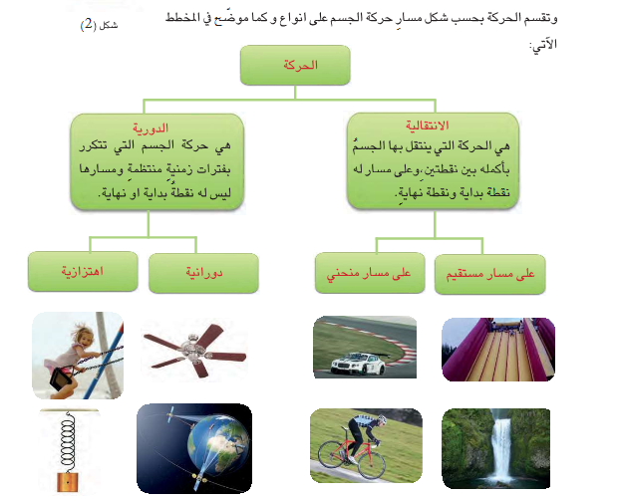
س/ميز بين الحركة الانتقالية والحركة الدورية ؟
ج/

